Slide 1
Презентация профессиональной деятельности музыкального руководителя муниципального бюджетного дошкольного образовательного учреждения «Детский сад №3 «Аленушка» муниципального образования Черноморский район Республики Крым

Slide 2
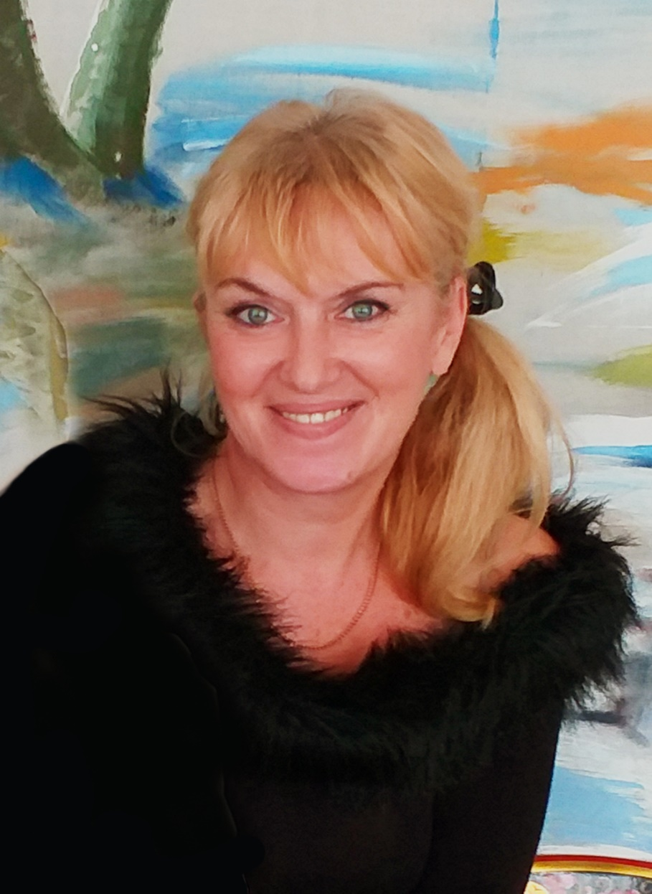
Музыкальный руководитель
Лиховец Лариса Вадимовна

Slide 3
- Педагогический стаж работы – 20 лет; - Работаю в МБДОУ «Детский сад №3 «Аленушка с августа 2014 года» - Образование – высшее МГПУ 1992 г. - Специальность – педагог-психолог; - Музыкальное образование – Ждановская музыкальная школа, предмет фортепиано 1984 г.

Slide 4
Моя углубленная тема: «Музыкально-дидактические игры и их значение в развитии музыкальных способностей дошкольников»
Дидактическая игра одновременно является формой обучения, наиболее характерной для маленьких детей. Истоки её в народной педагогике, которая создала много обучающих игр на основе сочетания игры с песней, с движениями. В потешках, игровых песенках, в играх «Ладушки», «Сорока-белобока», в играх с пальчиками мать привлекает внимание ребёнка к окружающим предметам, называет их.
В дидактической игре содержатся все структурные элементы (части), характерные для игровой деятельности детей: замысел (задача), содержание, игровые действия, правила, результат. Наличие дидактической задачи подчёркивает обучающий характер игры, направленность её содержания на развитие познавательной деятельности детей. Правила игры имеют обучающий, организующий и дисциплинирующий характер. Обучающее правила помогают раскрыть перед детьми, что и как нужно делать: они соотносятся с игровыми действиями, усиливают их роль, уточняют способ выполнения; организующие определяют порядок, последовательность и взаимоотношения детей в игре. Педагог должен осторожно пользоваться правилами, не перегружать ими игру. Результат дидактической игры - показатель уровня достижения детей в усвоении знаний.
Именно с этой целью применяют такие пособия, как музыкально-дидактические игры, которые, воздействуя на ребенка комплексно, вызывают у него зрительную, слуховую и двигательную активность, тем самым, расширяя музыкальное восприятие в целом.
Актуальность применения музыкально-дидактических игр и упражнений заключается в музыкально-сенсорном развитии и воспитании дошкольников в определенной системе, с учетом возрастного аспекта и последовательности приобщения детей к целостному и дифференцированному восприятию музыки.
Цель применения музыкально-дидактических игр и пособий - развивать музыкальные способности, углублять представления детей о средствах музыкальной выразительности.

Slide 5
Земля всё время кружится, Проходят год за годом. А мы – жара ли, стужа ли – Всё водим хороводы. Спрошу сейчас серьёзно я. Попробуйте ответить: Мы с вами люди взрослые, Или по жизни – дети? То вдохновенно дрыгаем «Копытцем», как лошадки, То зайчиками прыгаем… А, значит – всё в порядке: И будет праздник сказочный, И смех ребячий звонкий, И засияют радостно Лучистые глазёнки. И, не успев закончиться, Всё повторится снова: Вот музыка, и творчество, И свет идеи новой, Фантазии рождаются, Костюмы ночью шьются, И танцы сочиняются, И песенки поются. Спрошу сейчас серьёзно я. Попробуйте ответить: Мы с вами люди взрослые? Да. Но немножко – дети... …Пускай планета вертится, Считать года не надо! Мы – добрые волшебницы, И детство с нами рядом.

Slide 6
Для достижения поставленных целей, я использую разнообразные формы работы по данной теме: комплексные занятия; беседы, развлечения, игры (логопедические, пальчиковые, музыкально- дидактические, подвижные музыкальные игры); музыкальные гостиные, концерты и праздники. Провожу занятия от лица персонажа, использую дидактические пособия, игрушки, платочные куклы, ИКТ технологии.

Slide 7
Методы и приемы музыкального воспитания дошкольников. Использование наглядных, словесных игровых и практических методов. Известно, что эти методы ориентированы прежде всего на накопление определенных знаний, умений и навыков, они оказывают стимулирующее влияние на развитие ребенка. Основу дидактической игры составляет органическая взаимосвязь игровой деятельности и усвоения знаний. Дидактическая игра — игра познавательная, направленная на расширение, углубление, систематизацию представлений детей об окружающем, воспитание познавательных интересов, развитие познавательных способностей. - убеждение; - упражнения и приучения; - обучение; - стимулирование; - контроль и оценка. Приемы - (беседа, рассказ, сюрпризный момент, загадка, игрушка и т.п.).

Slide 8
Используемые технологии - ИКТ; - логоритмика; - здоровьесберегающие; - технология музыкально-ритмического воспитания; - технология элементарного музицирования; - технологи музыкотерапии;

Slide 9
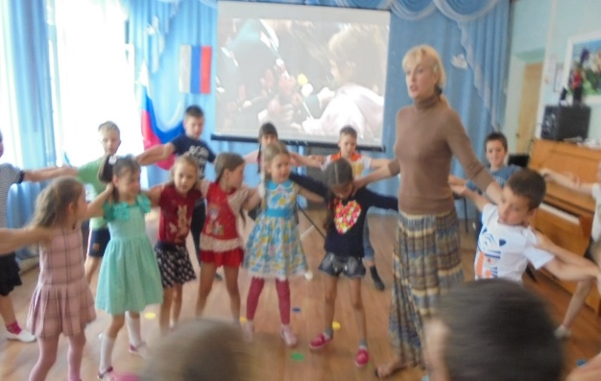
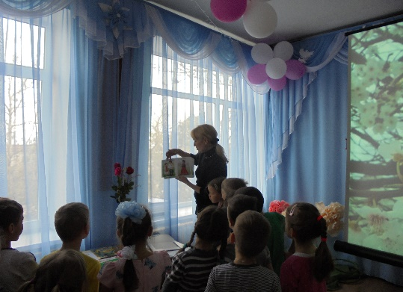
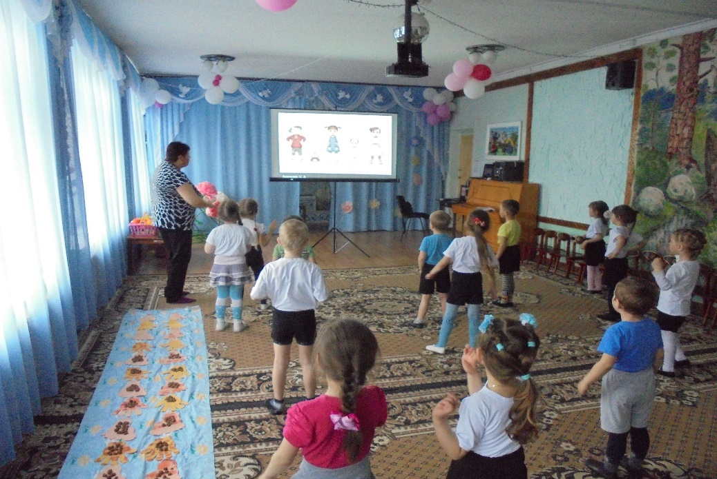
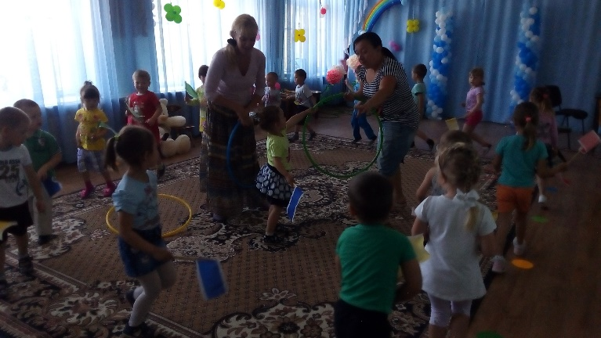
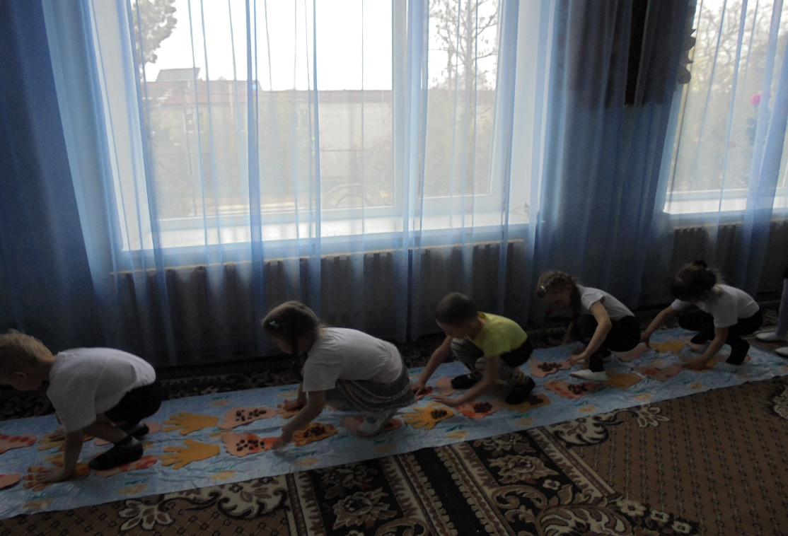
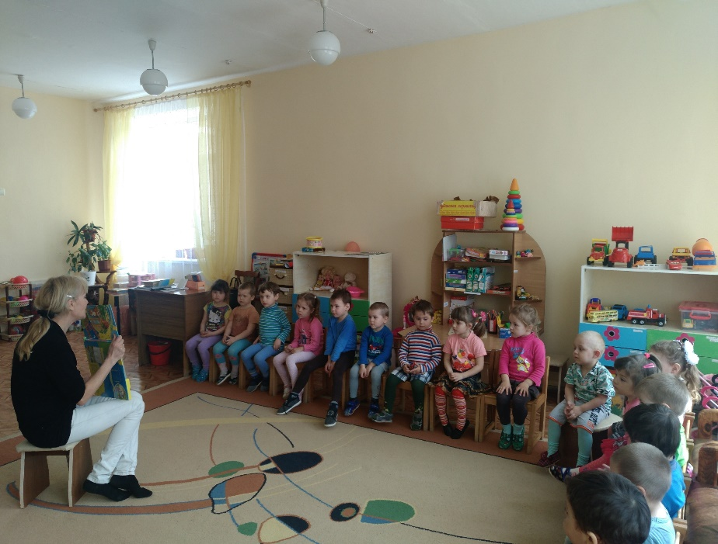
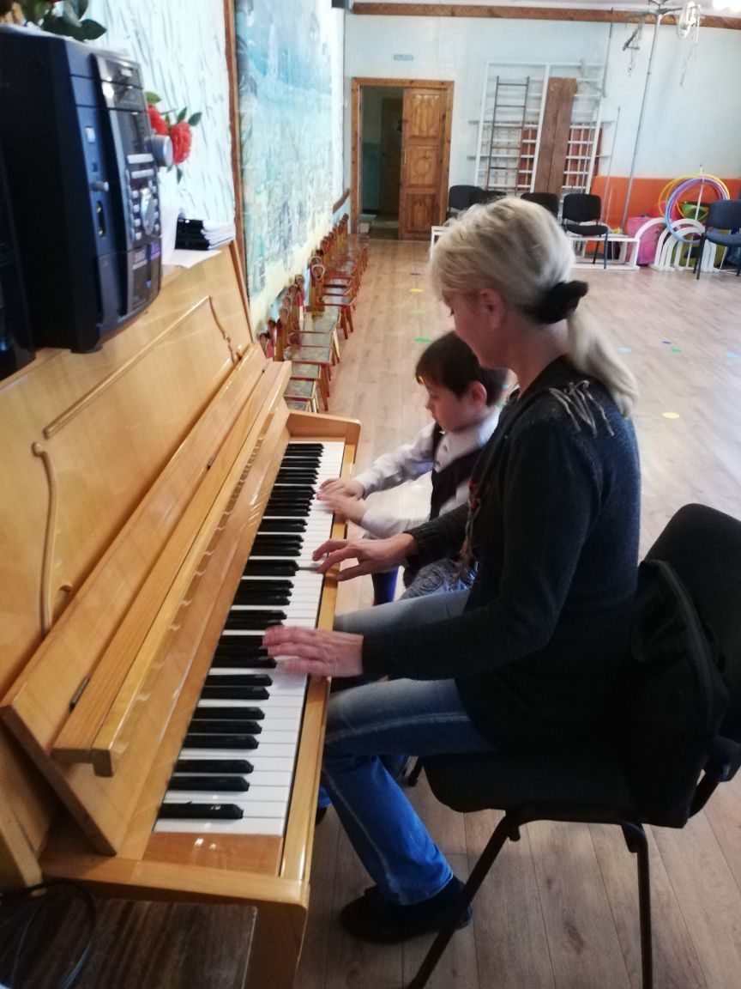
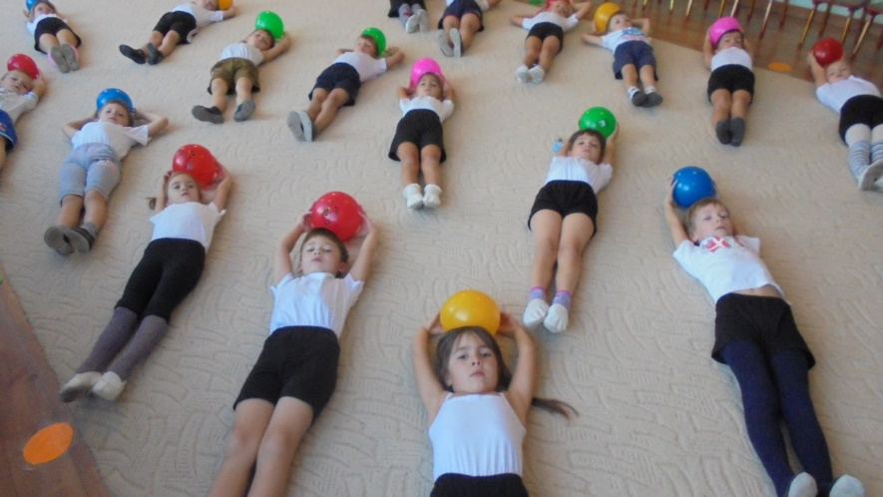
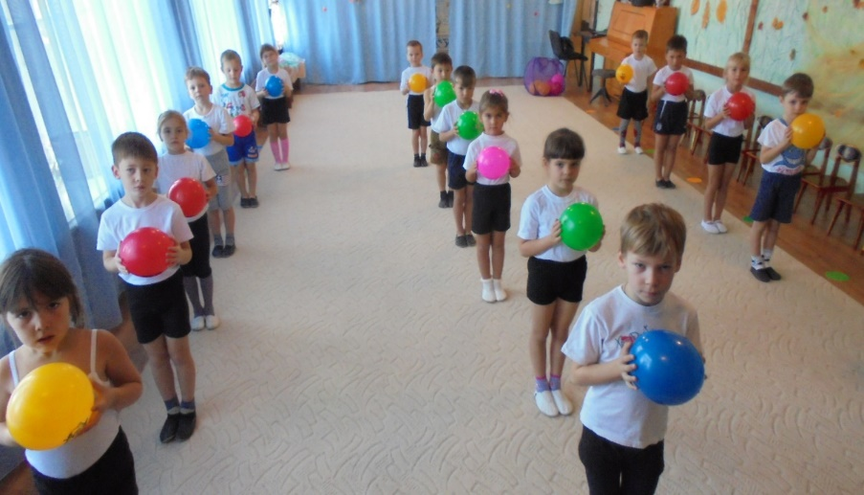
Занятия

Slide 10
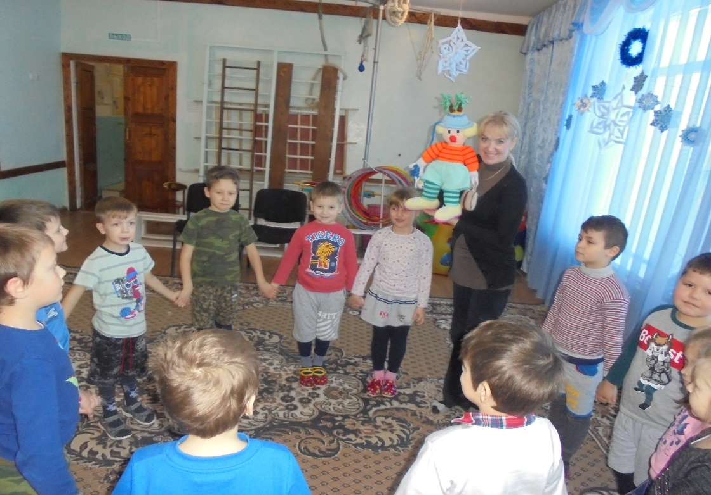
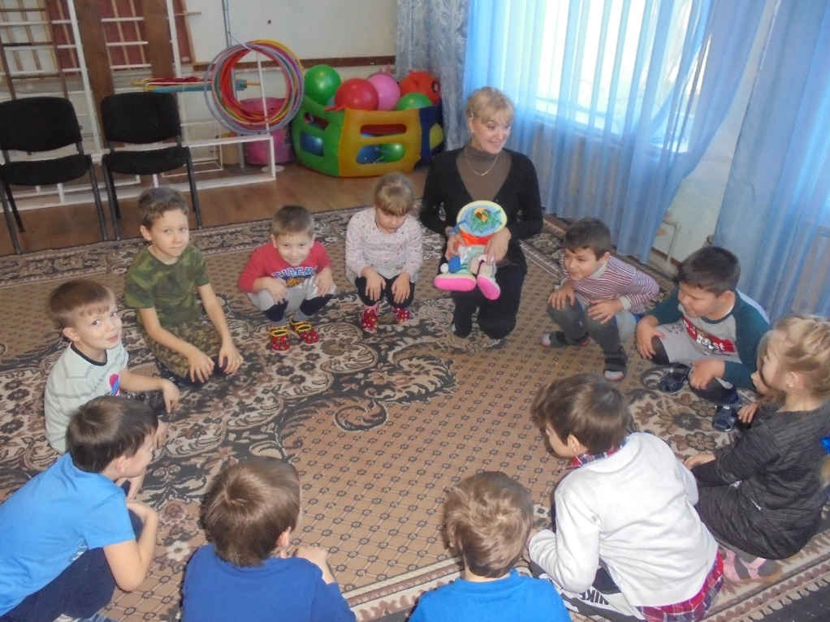
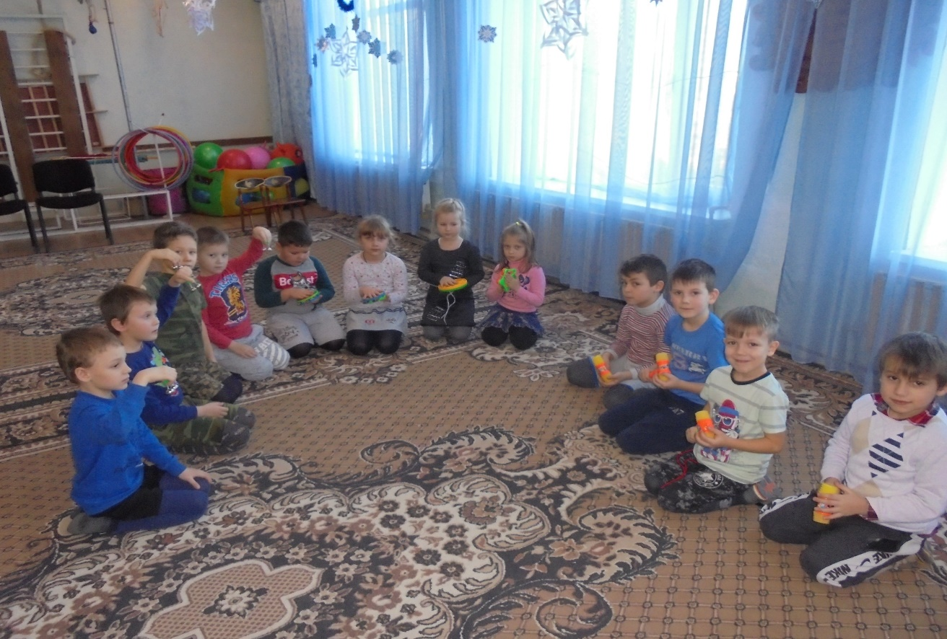
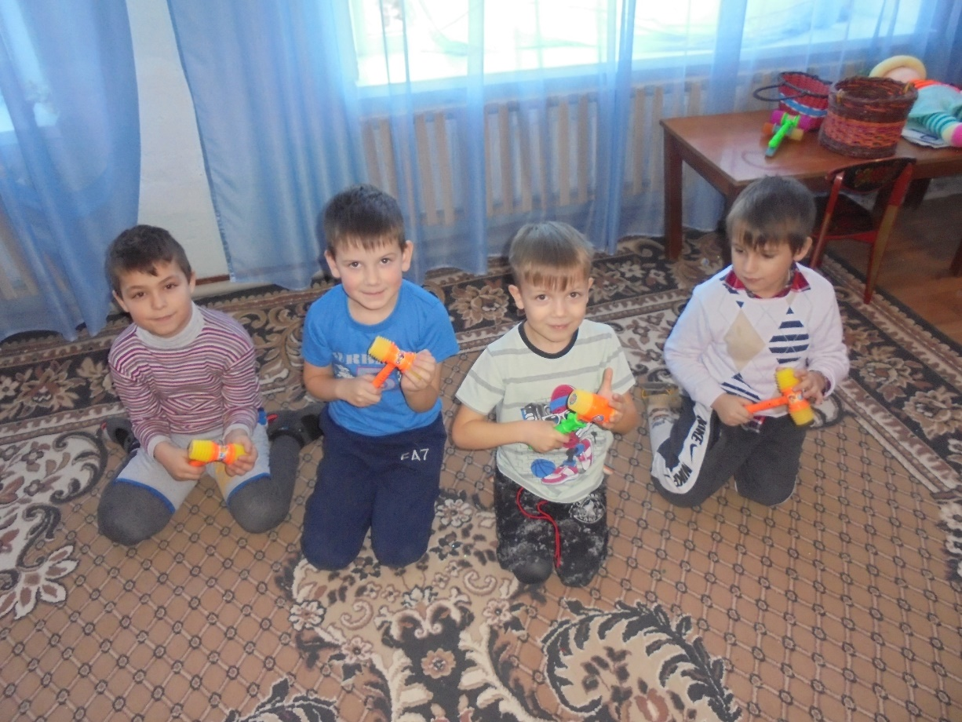

Slide 11
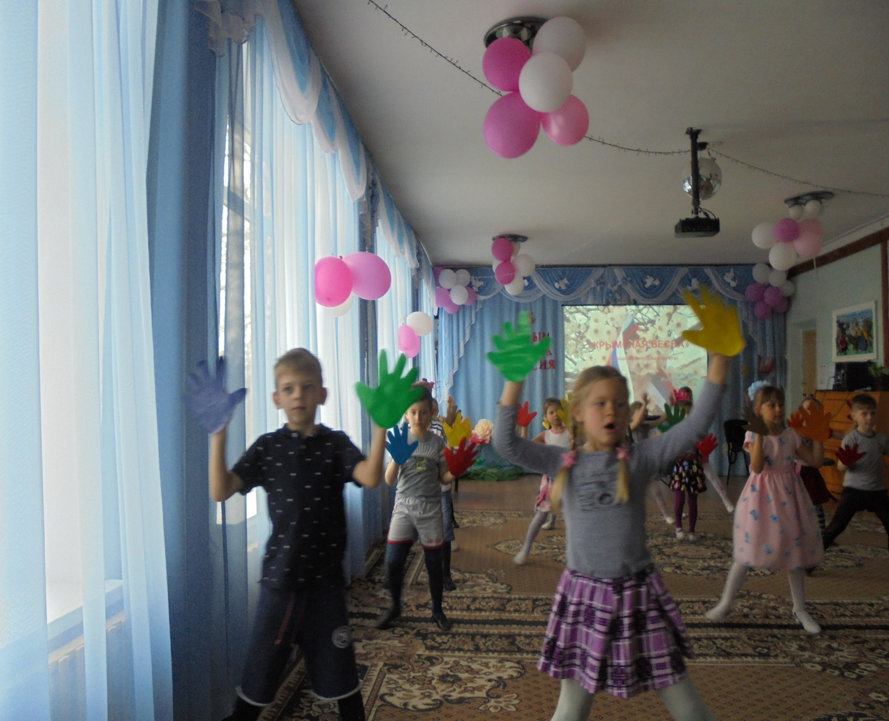
Очень часто использую различные атрибуты, ведь танец с предметами доставляет детям эстетическое удовольствие.

Slide 12
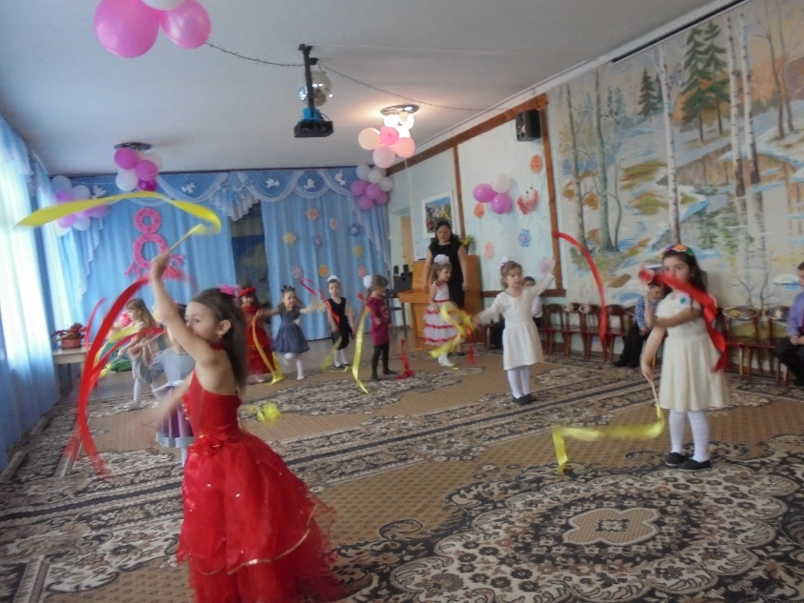
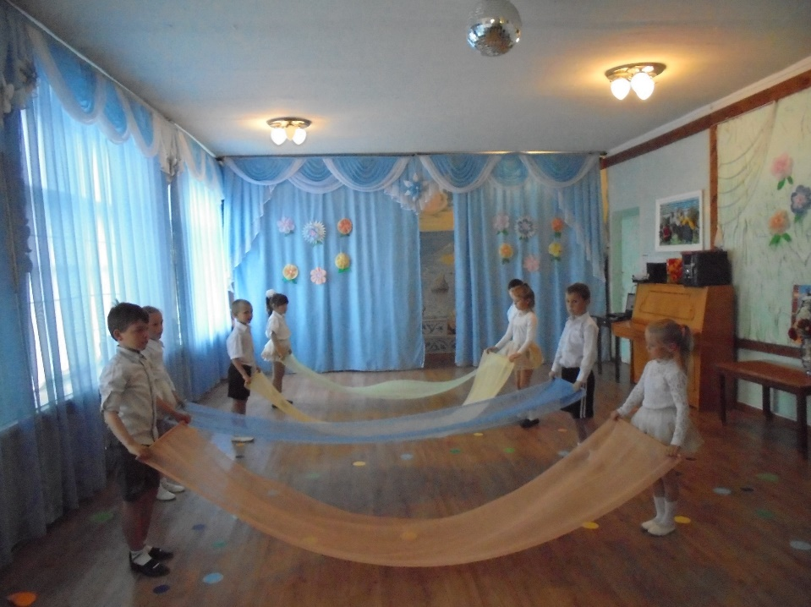
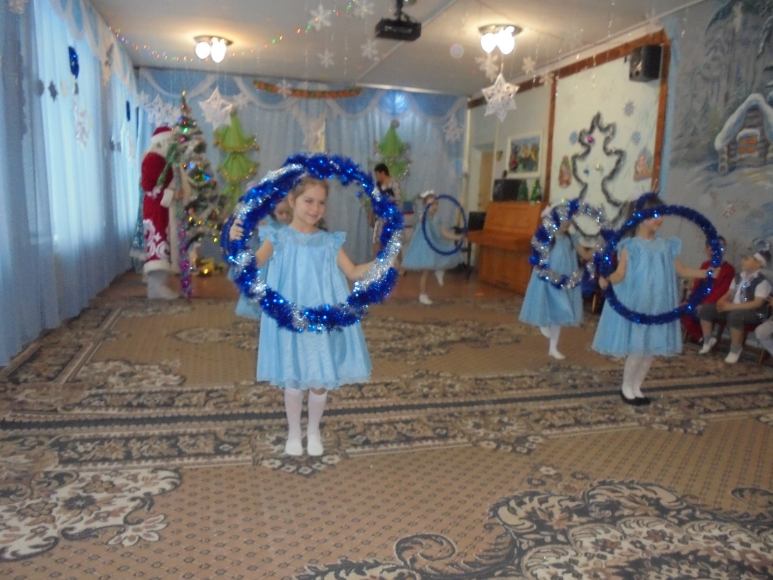
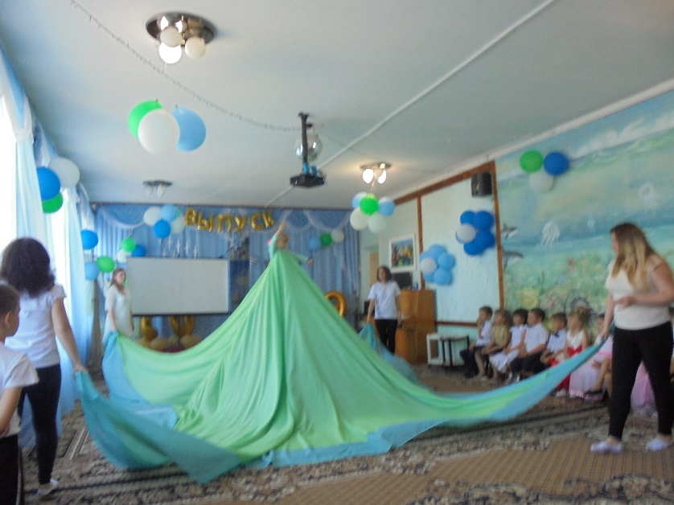
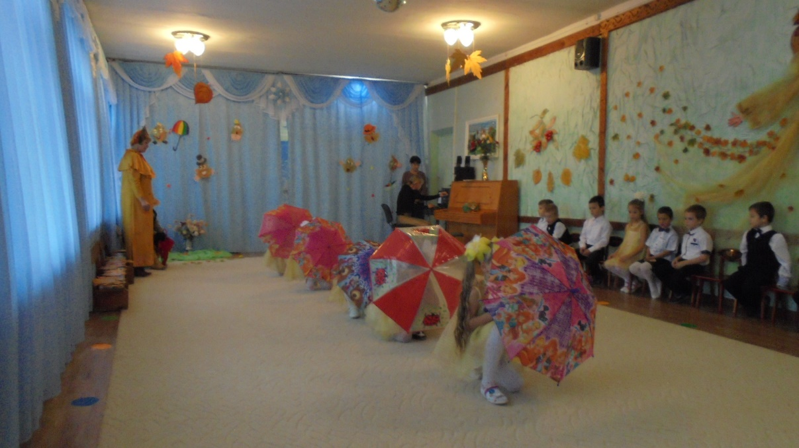

Slide 13
Большое внимание уделяю патриотическому воспитанию детей

Slide 14
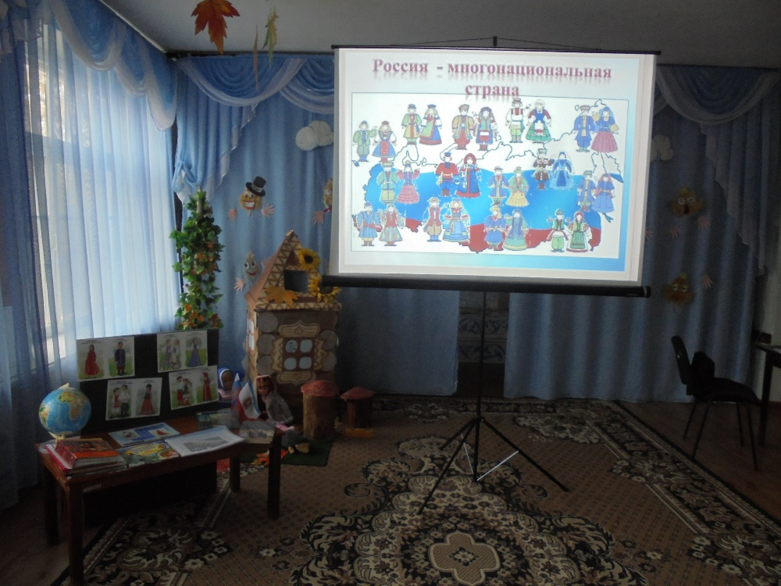
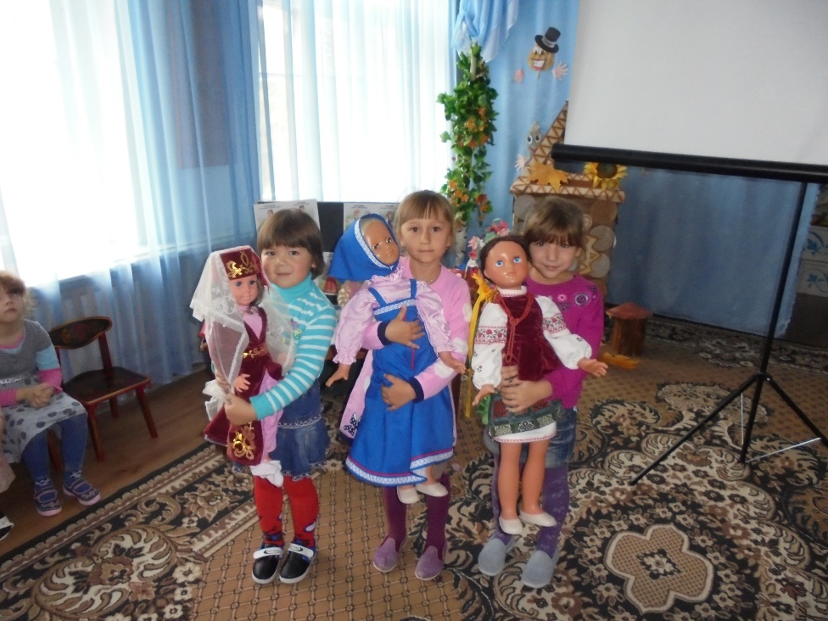
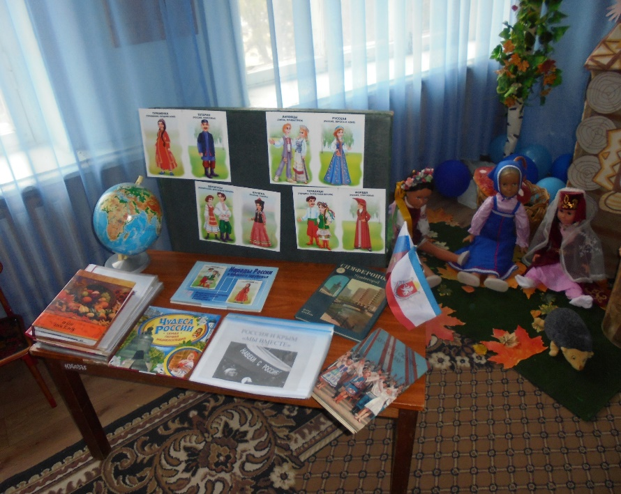
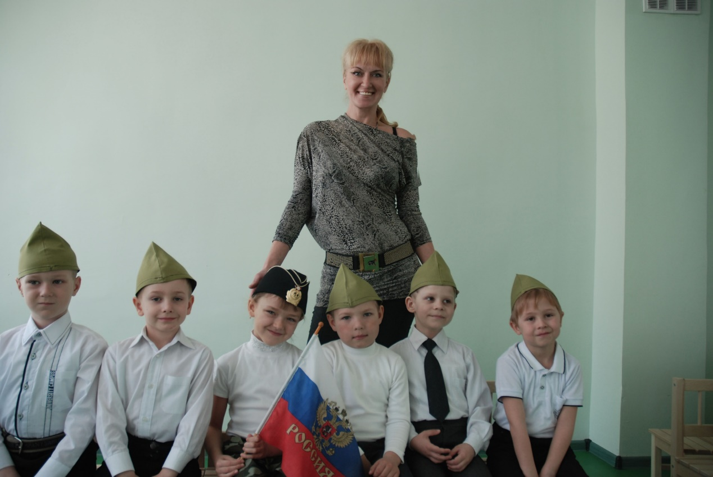
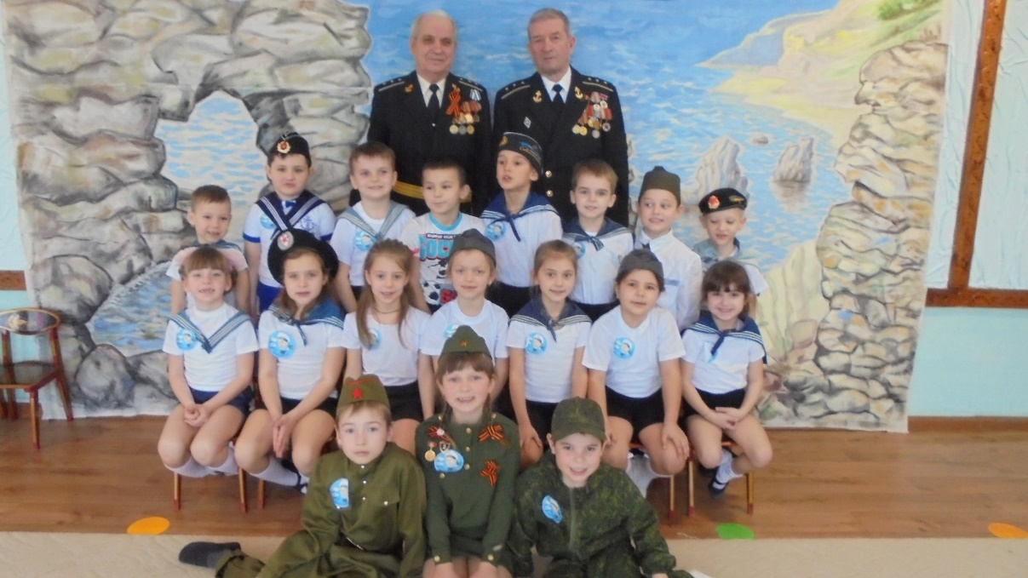

Slide 15
Систематически повышаю свою квалификацию
-2014 – МО семинар-практикум «Современные здоровье сберегающие технологии;
2016 –семинар «Здоровье сберегающие и здоровье формирующие технологии в ДОУ»;
- 2017 – МО «Развитие интереса и любви у дошкольников к обучению»;
- 2017- курсы повышения квалификации «Методика музыкального образования в рамках ФГОС»
- 2018 – МО «Познавательная активность детей в процессе
экспериментирования»;
2018 – курсы повышения квалификации «ИКТ в дошкольном образовании»
-2019 МО «Игровые технологии, как средство коммуникативного развития дошкольников»;
2020 - курсы повышения квалификации «Организация инклюзивного образования в условиях реализации ФГОС дошкольного образования для детей с ОВЗ »
2024- курсы повышения квалификации «Формирование и развитие профессиональной компетентности музыкального руководителя дошкольной
образовательной организации»

Slide 16
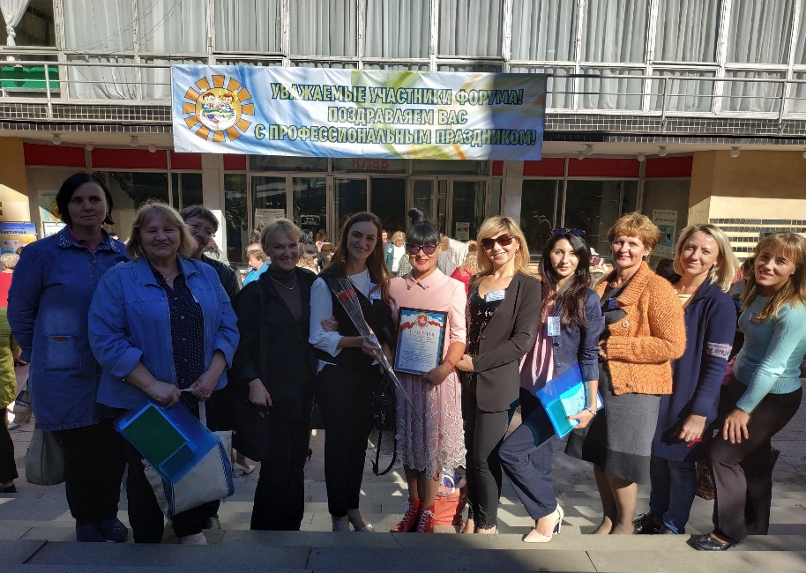
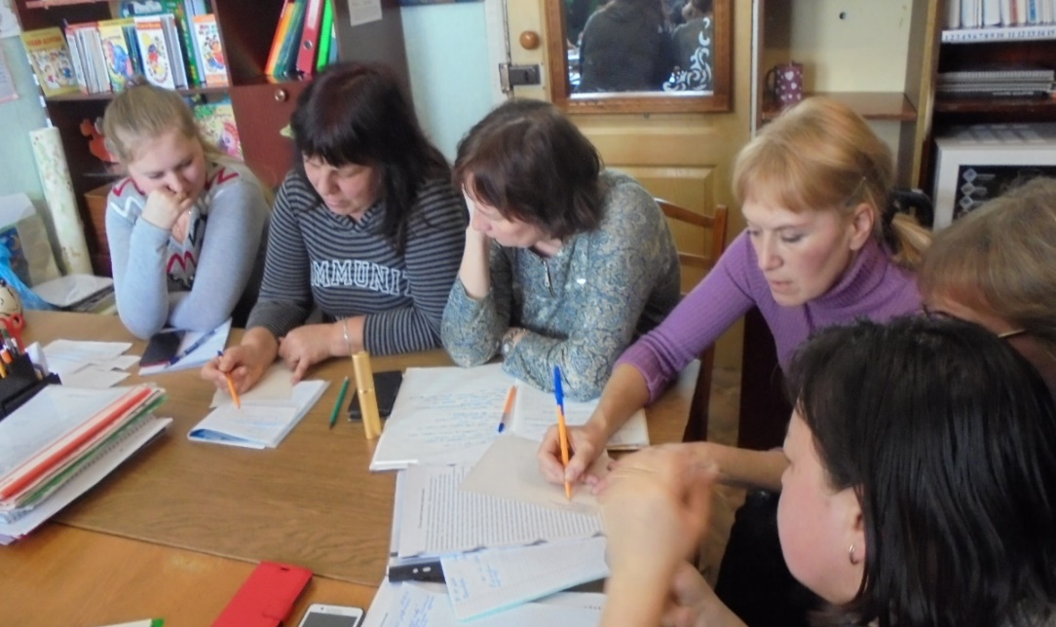
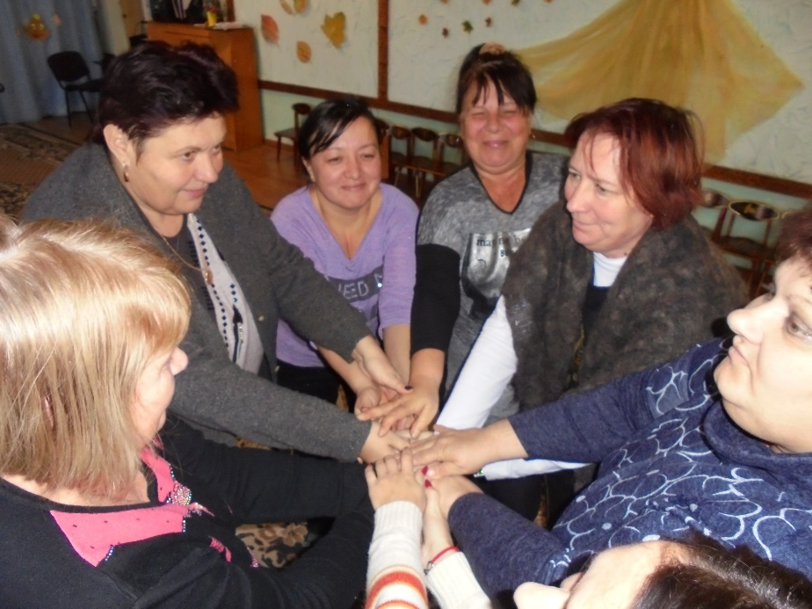
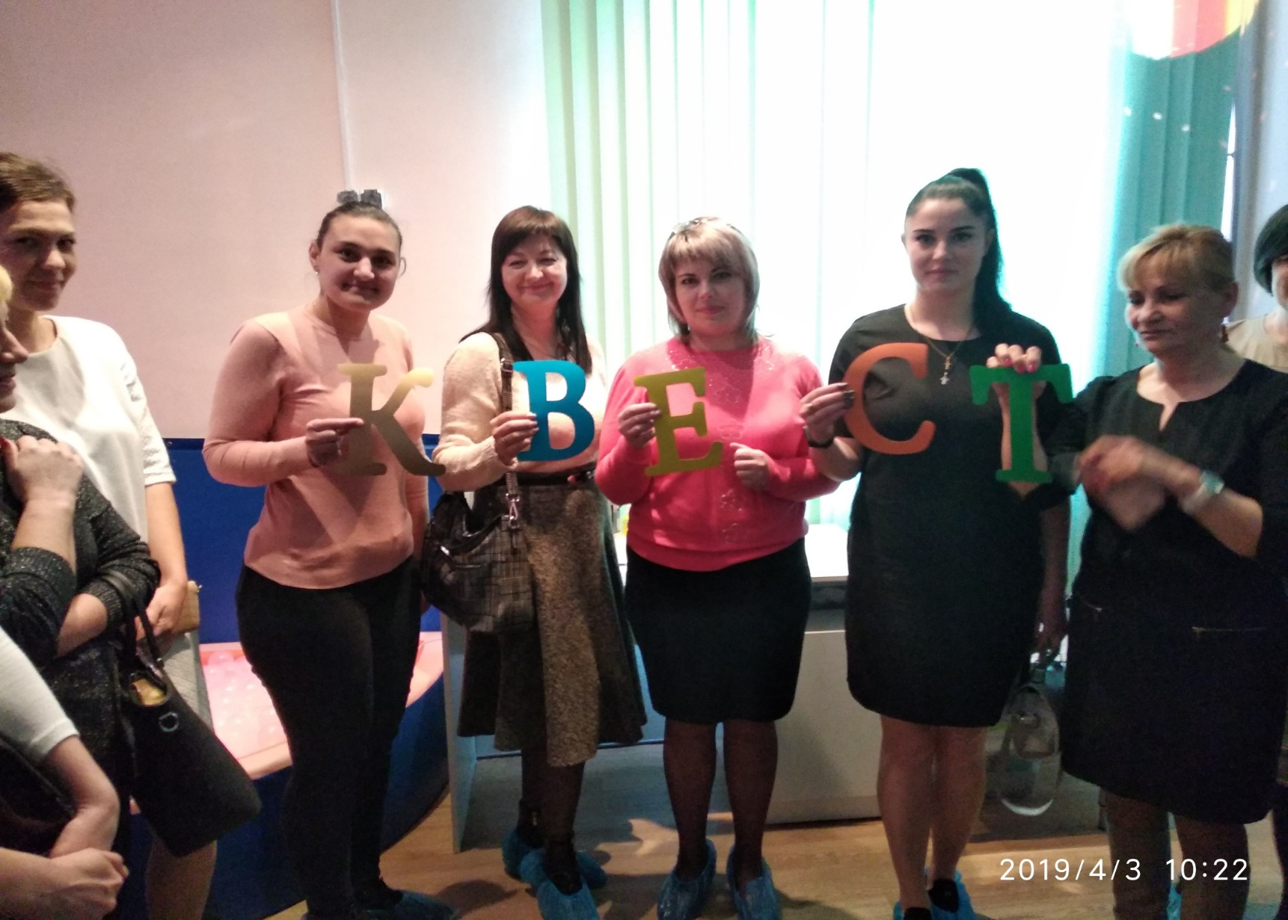

Slide 17
Работа с родителями
- с родителями проводятся онлайн-консультации на персональном сайте ДОУ;
- систематически обновляется музыкальный стенд;
- проводится индивидуальная работа с родителями;
- родители привлекаются к различным мероприятиям ДОУ;

Slide 18
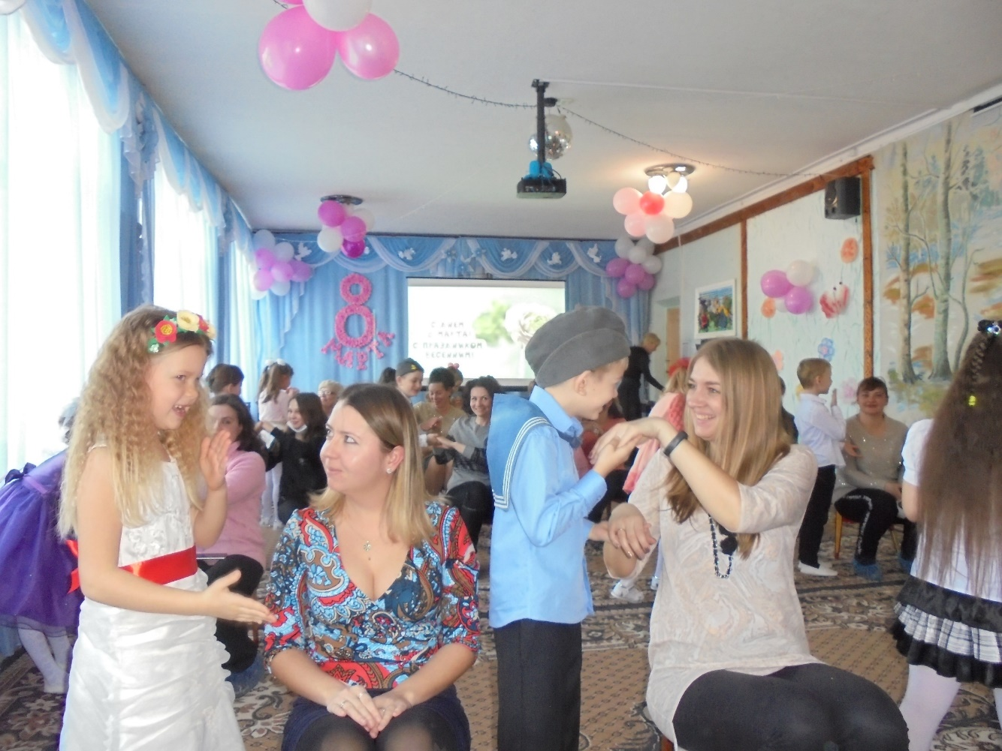
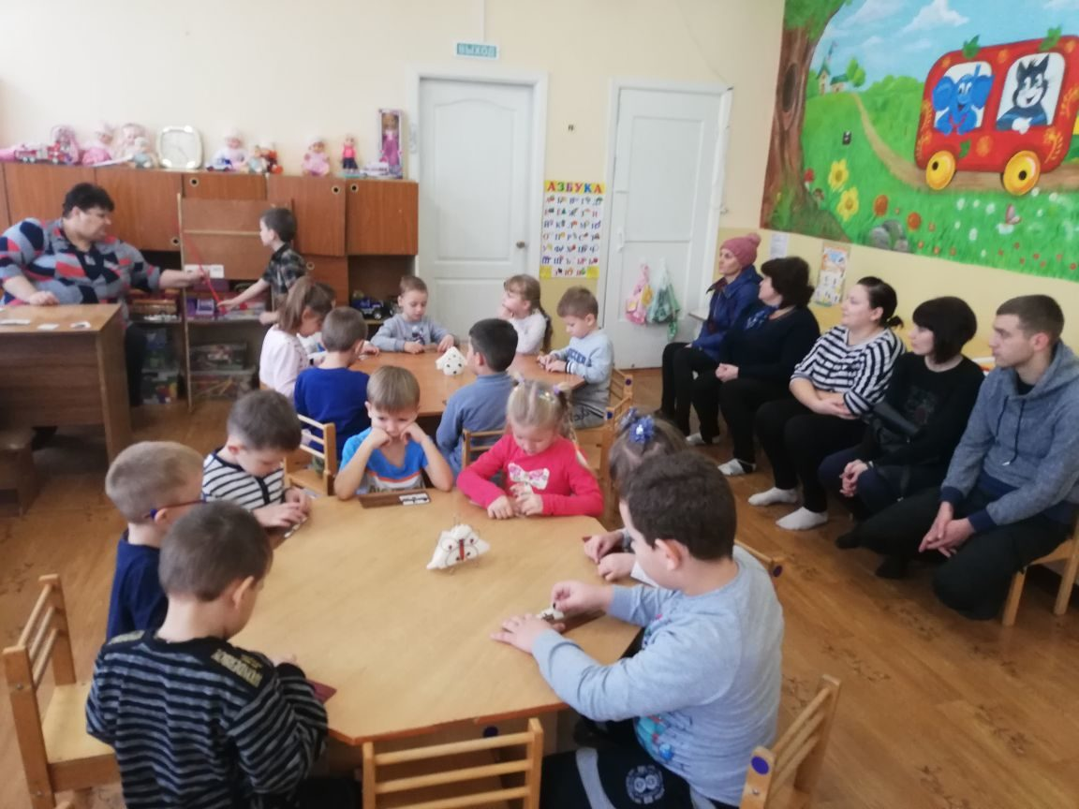
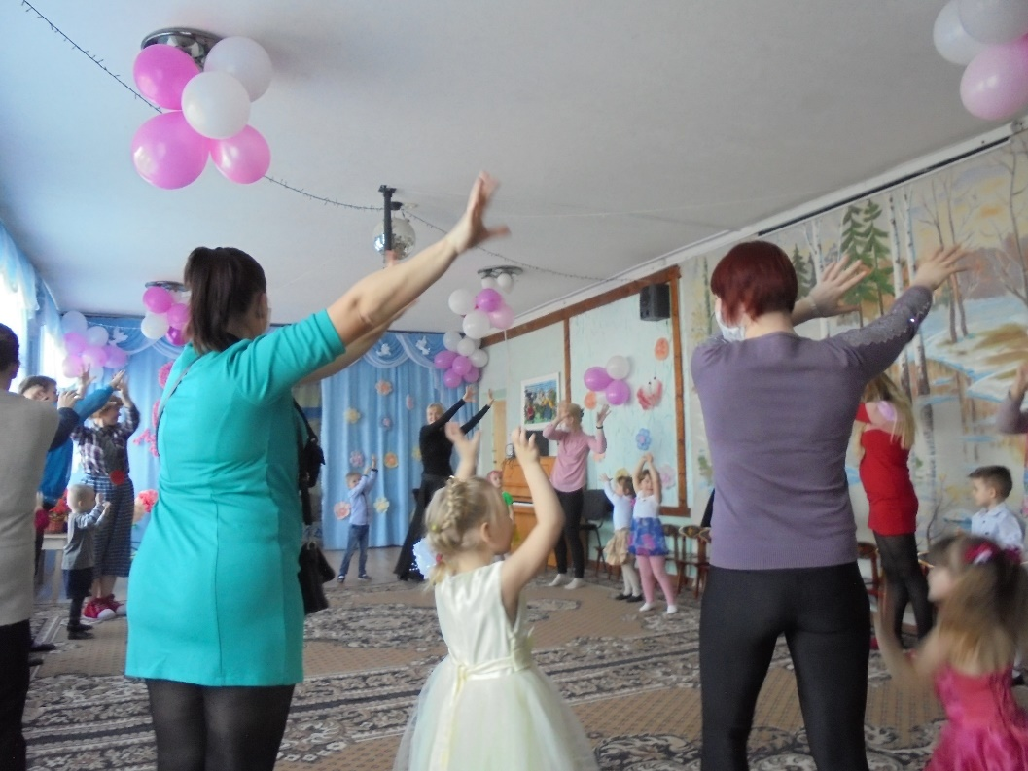
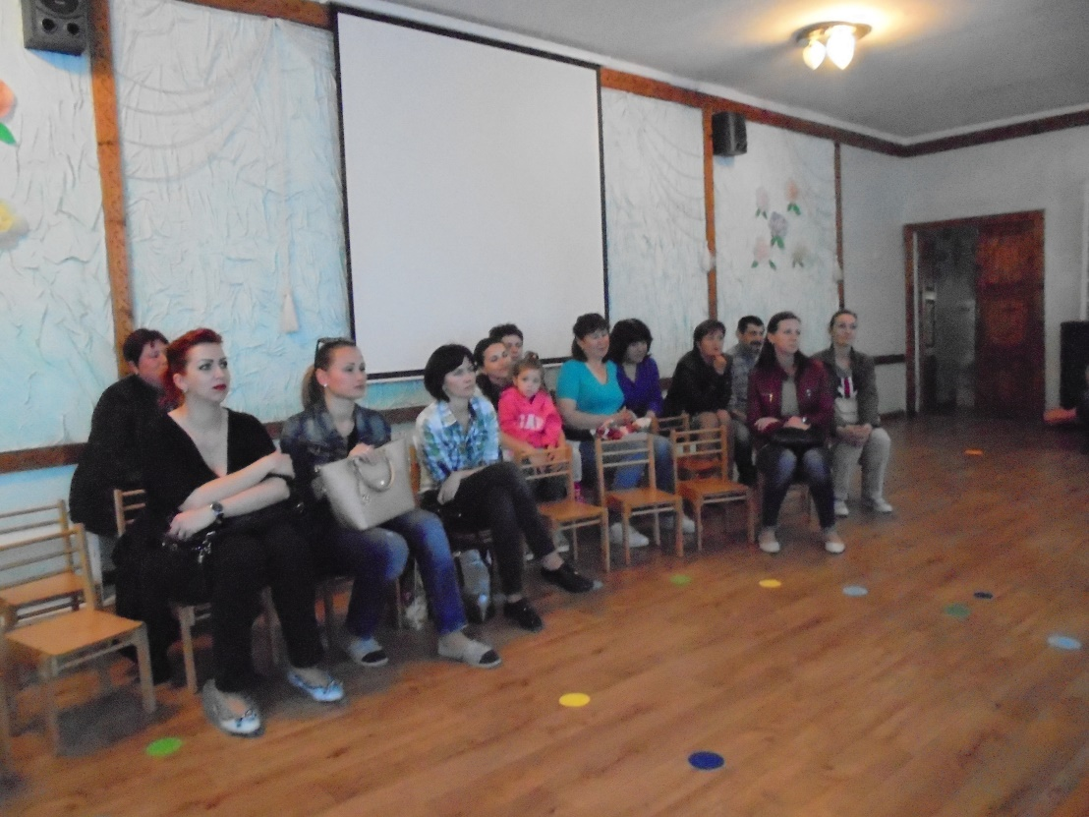

Slide 19
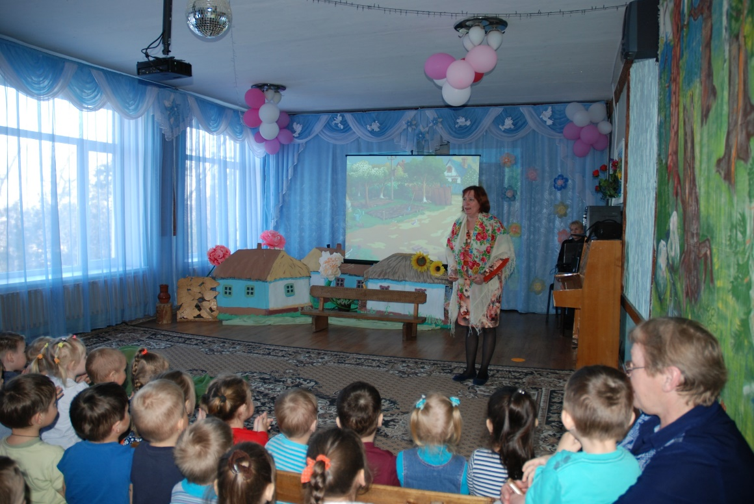
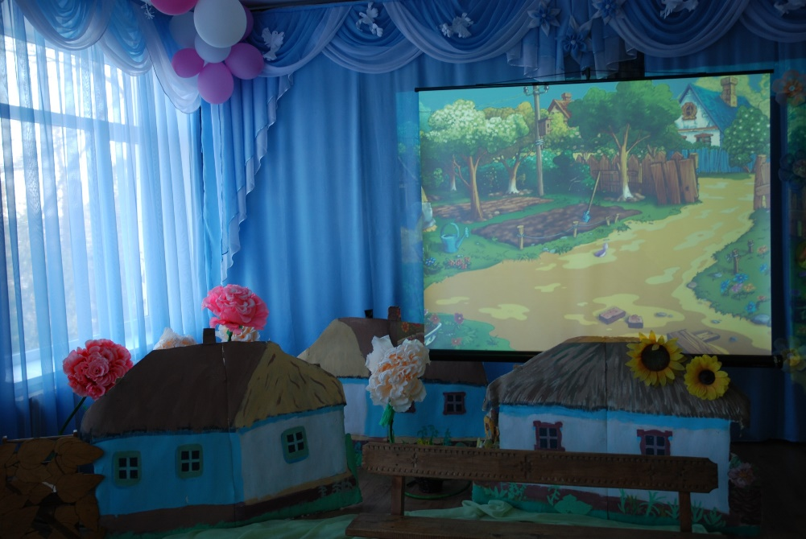
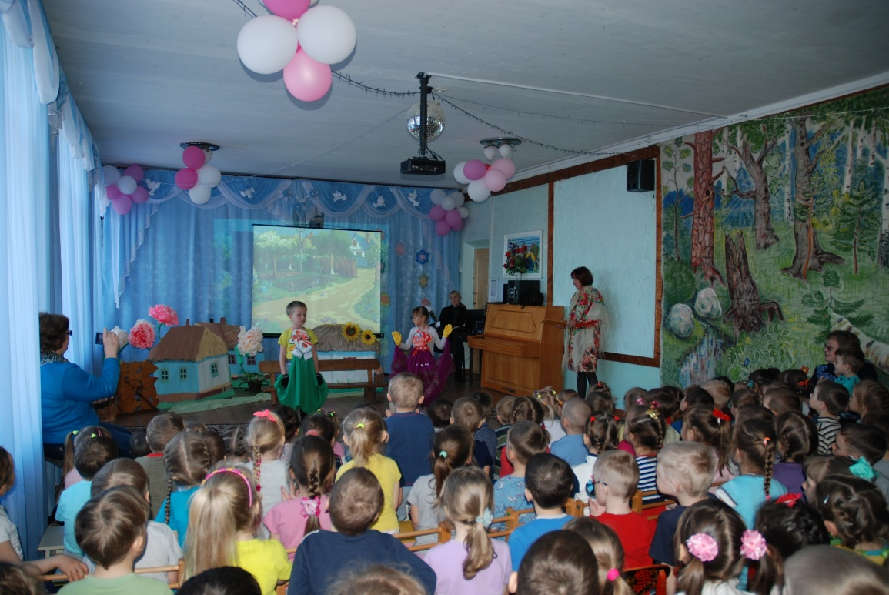
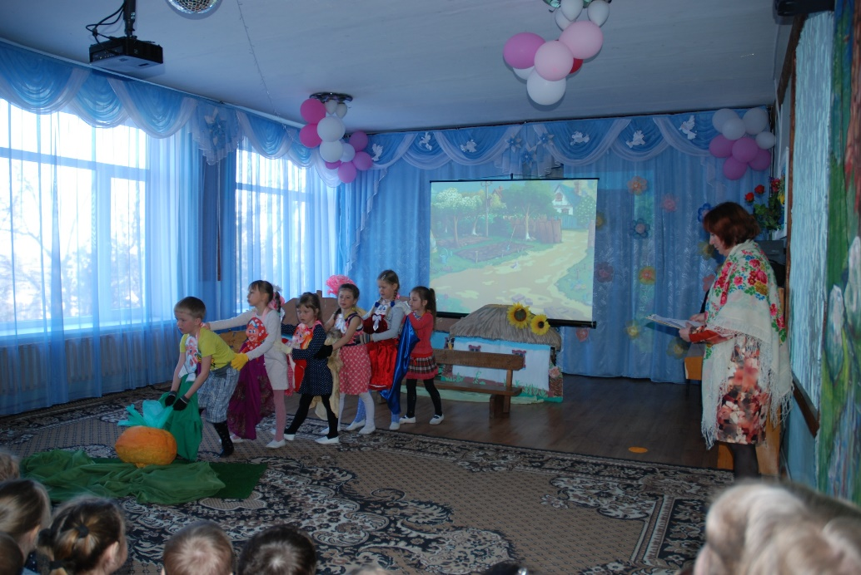
театрализованная деятельность

Slide 20
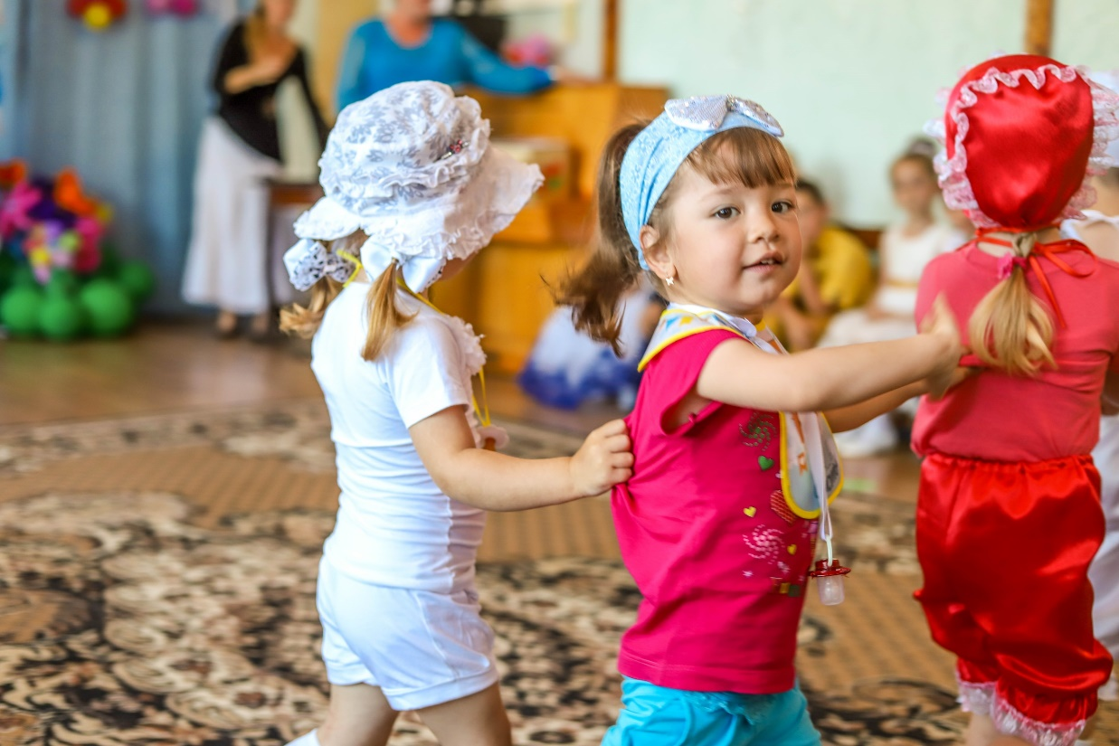
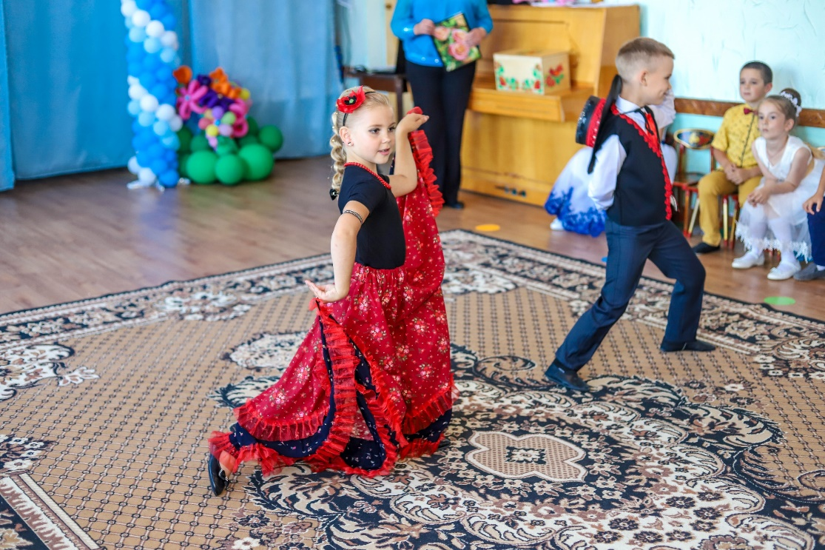
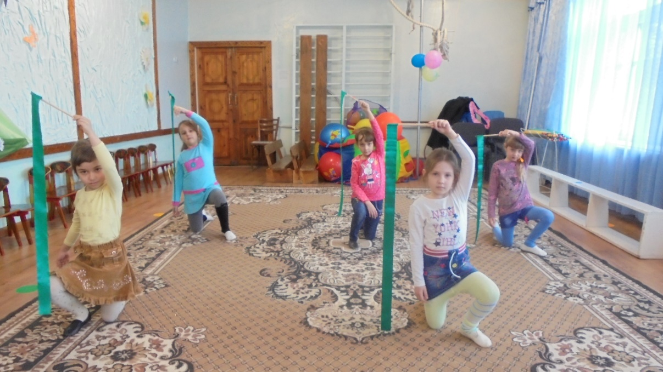
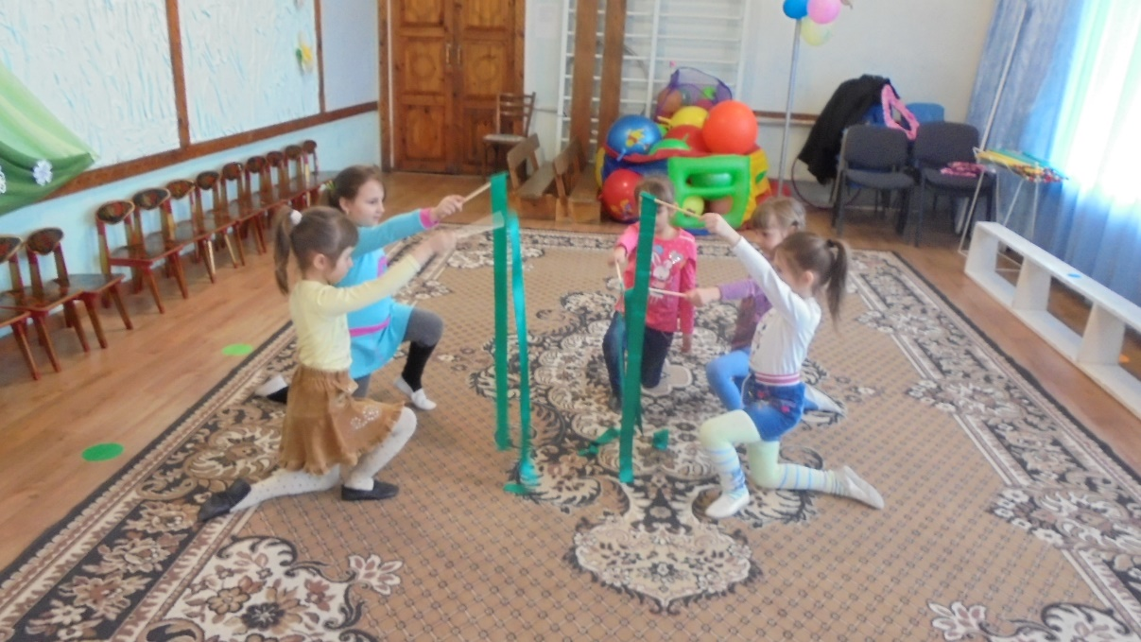

Slide 21
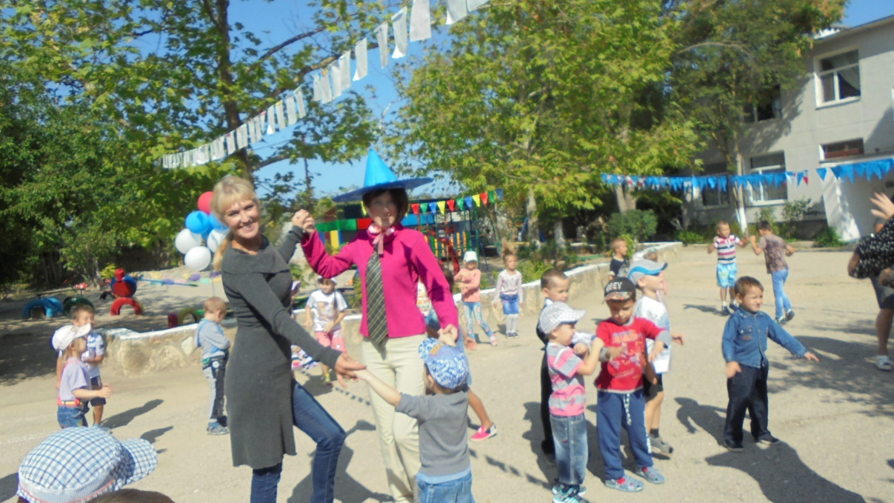
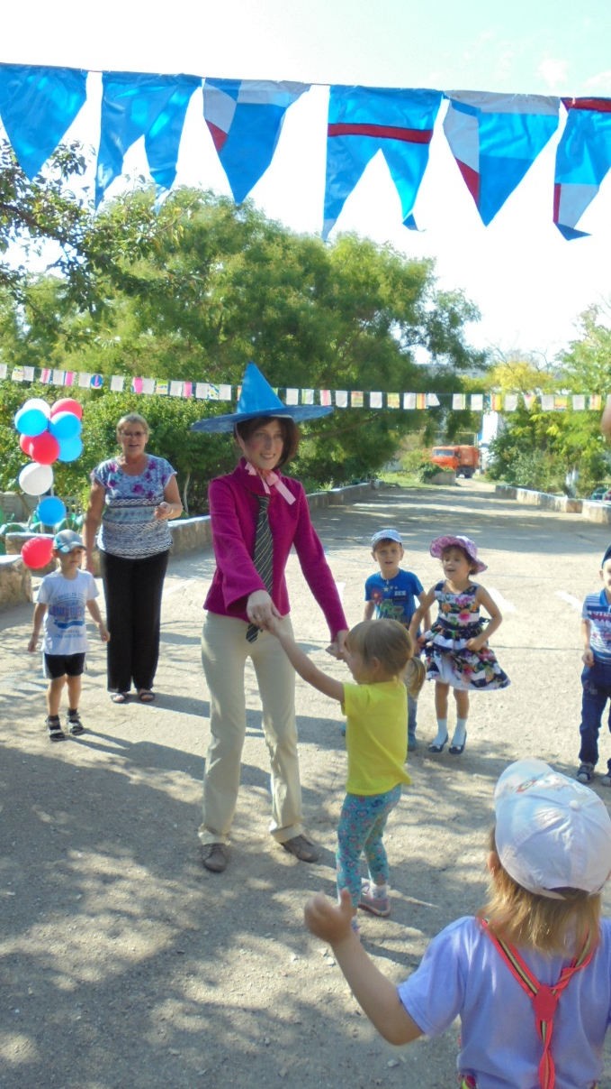
Наши дети очень любят праздники и развлечения

Slide 22
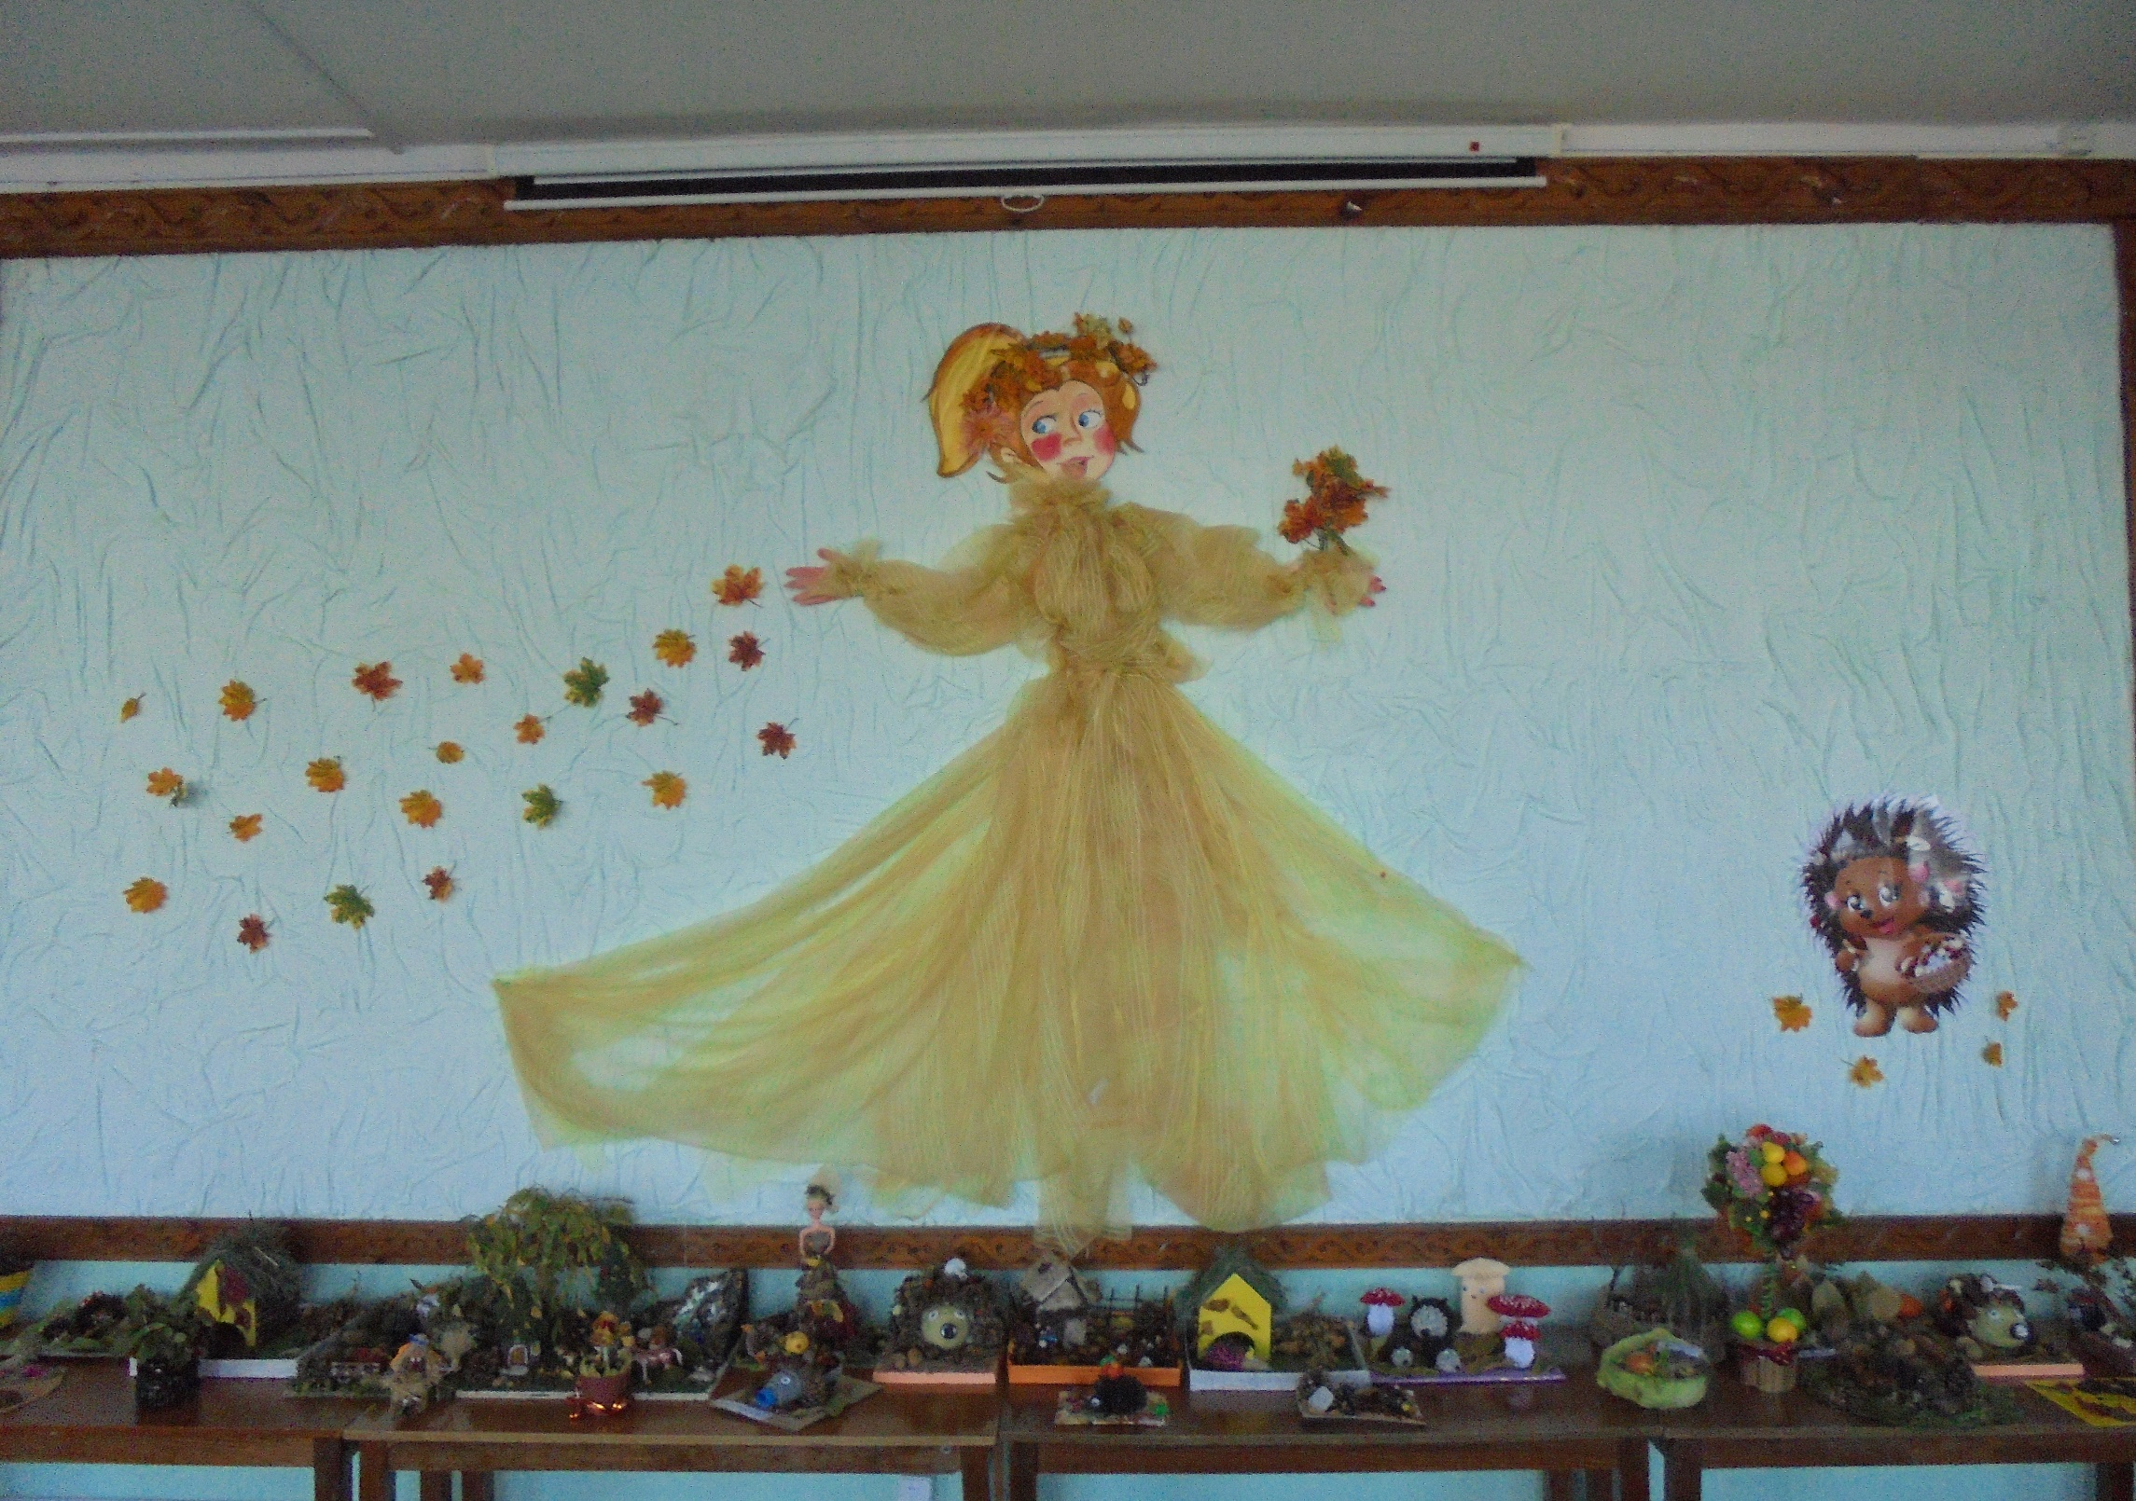
Оформление зала Обновляется в соответствии с сезоном года и проводимым праздником. Приобретены и изготовлены атрибуты своими руками: - музыкально-дидактические игры; - детские музыкальные инструменты ; - атрибуты для подвижных игр; - ритмоформулы, схемы-модели для ориентировки в пространстве; *- игрушки для театрализованной деятельности. Использование современных информационных технологий и ресурсов в повседневной жизни детского сада. В каждой возрастной группе оборудованы уголки для самостоятельной музыкальной деятельности.

Slide 23
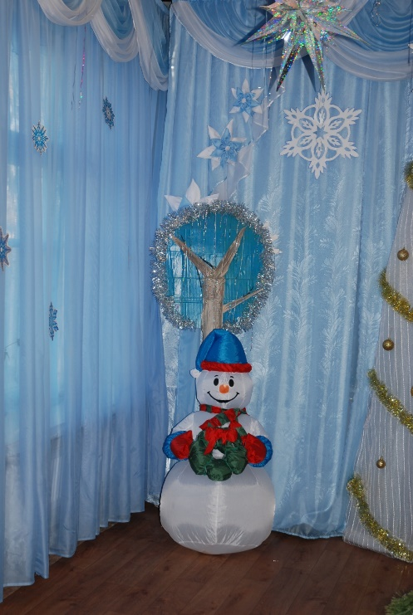
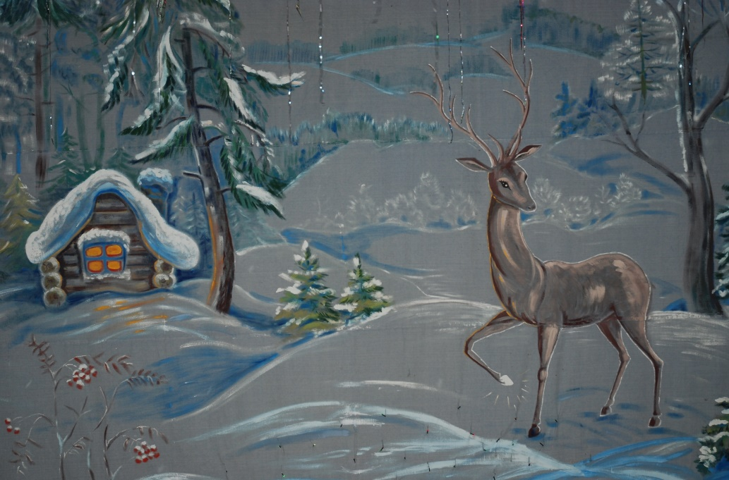
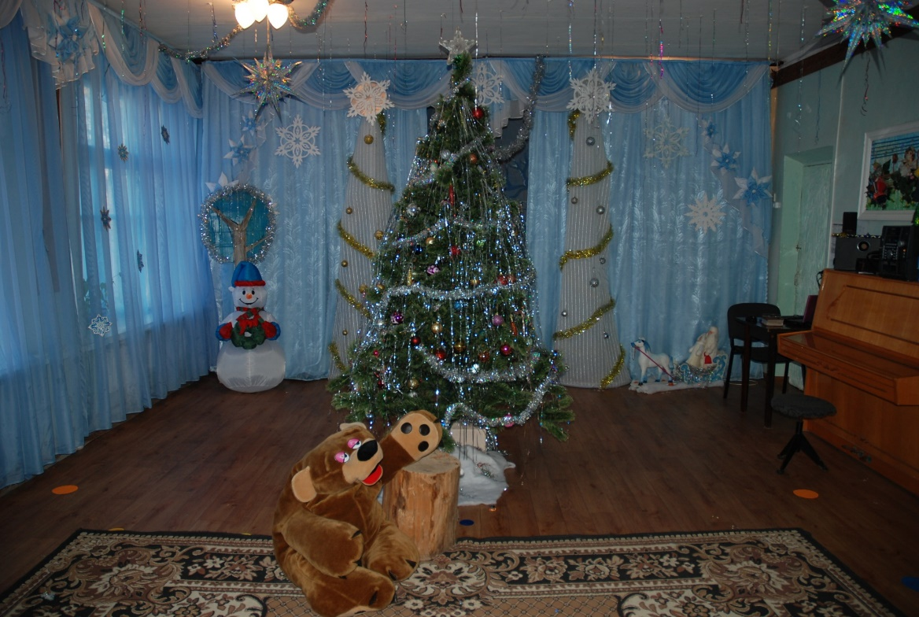
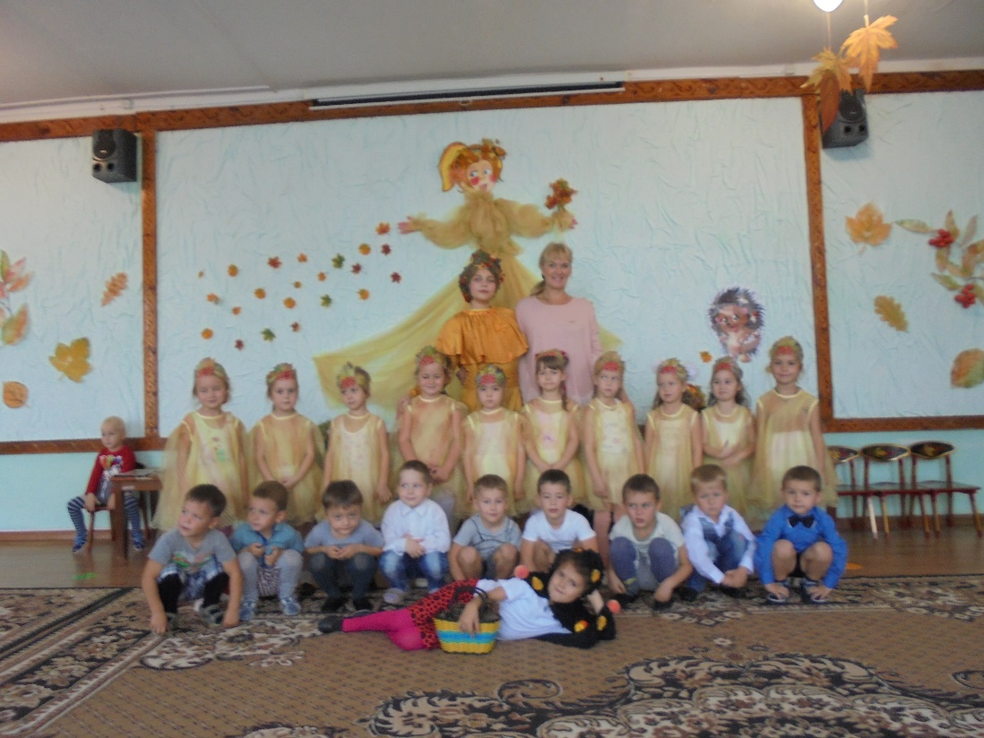
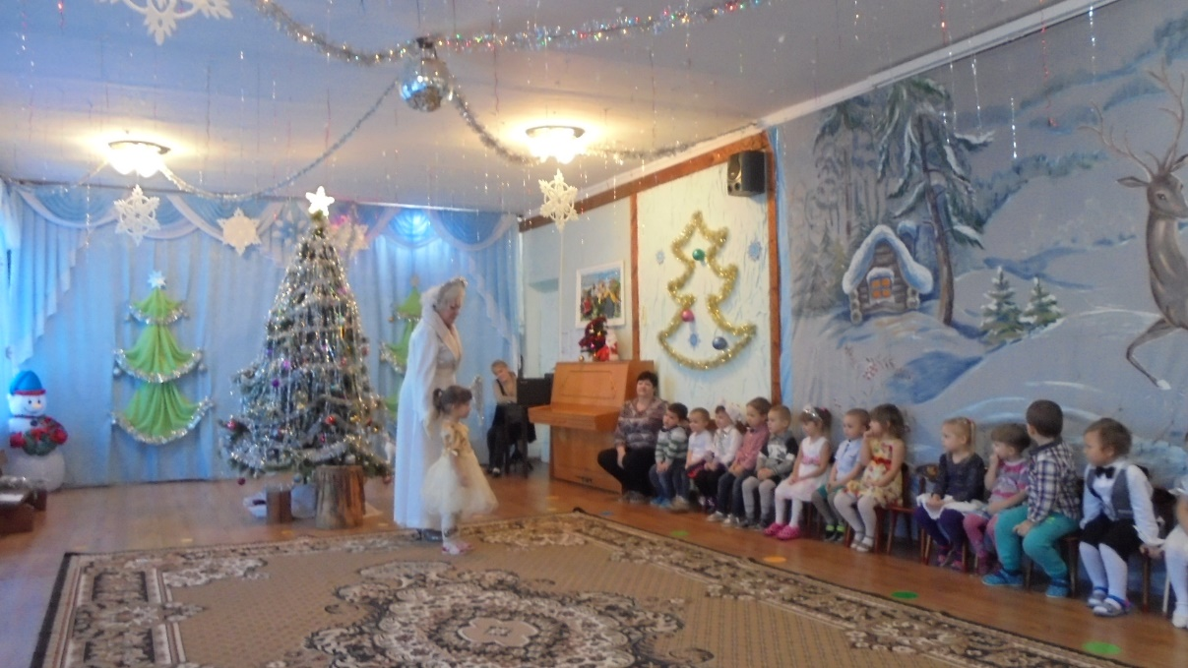

Slide 24
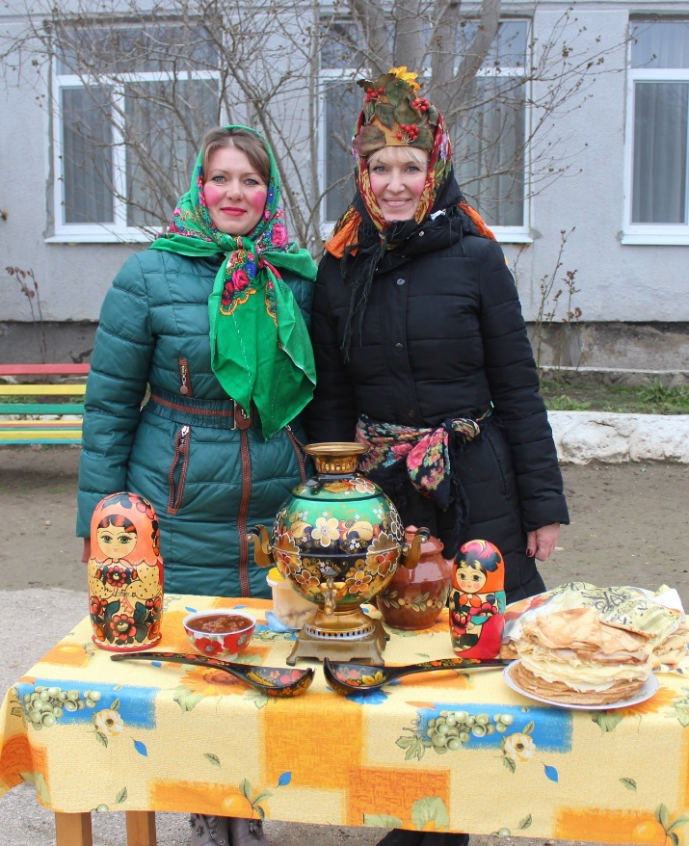

Slide 26
Наши детишки уже с юных лет Музыку чувствуют и понимают, Лихо они за куплетом куплет Дома, на улице всё распевают. Мы благодарны за деток своих, С миром прекрасного мы их сдружили, В мир этот чудный ввели нежно их, Песни красивые петь научили. …, спасибо Вам огромное!!!

